Slide 1
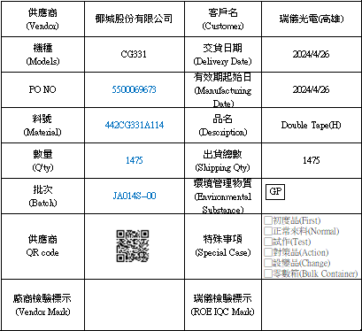
出貨標籤變更
原版標籤
新版標籤
新舊版本的標籤大小及月份代表顏色不變。(詳見Page.3)
原版標籤中的所有一維碼取消，改增加二維碼並調整部分欄位。
QR Code格式規則: 需含順序固定的4個資訊: 依序是PO NO;料號;數量;批次。
(呈上)資訊間必須以分號(;)相連接，不然無法讀取。

Slide 2
COA附加資訊
原版附加資訊中的所有一維碼取消，改增加二維碼。
與外箱標籤的二維碼只差異在”數量”為該批出貨的總數量。

Slide 3

供應商配合標簽格式
新舊版本的標籤大小及月份代表顏色不變

